Slide 1
Thực hành php
nvn

Slide 2
Cài đặt server localhost để chạy Web viết bằng PHP
Cài đặt một trong các tool sau: AppServ, XAMPP, usbwebserver, easyphp,…
Viết web php giải các bài tập ở phần tiếp theo

Slide 3
I. Basic
1-HelloWorld.php
2-Operator.php
3-If-else.php
4-Switch-case.php
5-Loop.php
6-Array.php
7-String.php
8-Date-time.php

Slide 4
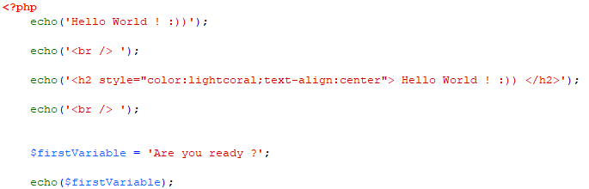
1-HelloWorld.php
Xuất ra trình duyệt chuỗi ' Hello World ! :)) '
Sử dụng hàm "echo()" để xuất ra chuỗi truyền vào

Slide 5
2-Operator.php
/**
* 1. Viết chương trình tính tuổi của tôi
* Input :
* + Năm sinh
* + Năm hiện tại
* Output:
* + Tuổi hiện tại
*
* Algorithm :
* . Tuổi = năm hiện tại - năm sinh
* -> sử dụng hàm date('Y') để lấy năm hiện tại
*/
/**
* 2. Viết chương trình tính diện tích hình chữ nhật
* Input :
* + Chiều dài
* + Chiều rộng
* Output:
* + Diện tích
*
* Algorithm :
* . Diện tích = Chiều dài * chiều rộng
*/

Slide 6
/* 3. Viết chương trình hoán vị 2 số
* Input :
* + firstNumber = 4;
* + secondNumber = 8;
* Output:
* + fistNumber = 8;
* + secondNumber = 4;
*
* Algorithm :
* . Tạo thêm biến để gán giá trị tạm thời
*/
/**
* 4. Viết chương trình hoán vị 2 số không tạo thêm biến temp
* Input :
* + firstNumber = 29;
* + secondNumber = 4;
* Output:
* + fistNumber = 4;
* + secondNumber = 29;
*
* Algorithm :
* . Sử dụng toán tử (+ - / * %)
*/

Slide 7
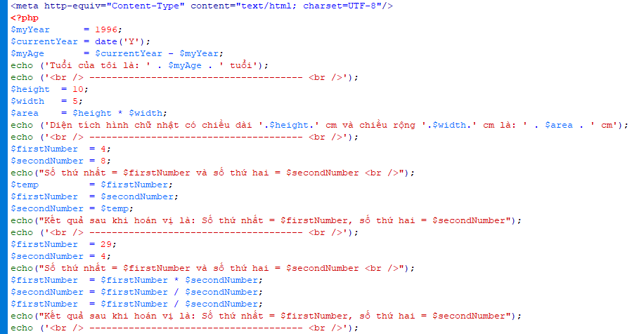

Slide 8
3-If-else.php
/**
* 1. Viết chương trình so sánh 2 số
* Input :
* + firstNumber = 2;
* + secondNumber = 9;
* Output:
* + secondNumber lớn hơn firstNumber
*
* Algorithm :
* ...
*
*/
/**
* 2. Viết chương trình tìm max của 3 số
* Input :
* + firstNumber = 2;
* + secondNumber = 9;
* + thirdNumber = 4;
* Output:
* + Max là secondNumber
*/

Slide 9
/**
* 3. Viết chương trình tung đồng xu
* Input :
* + Coin
* + Khi code được server xử lý -> Coin = rand(0,1) -> hàm rand sẽ trả về 0 hoặc 1
* + 0 = mặt sấp
* + 1 = mặt ngửa
* Output:
* + Ngẫu nhiễn sấp hoặc ngửa
*/
/**
* 4. Bài toán tính tiền taxi với số km cho trước
* Input :
* + 1km đầu giá = 15000 đ
* + từ 1km đến 5km giá = 12000 đ
* + từ 6km trở đi giá = 90000 đ
* + từ 140km trở đi được giảm 12 % tổng tiền
* Output:
* + Số tiền cần thanh toán
*/

Slide 10
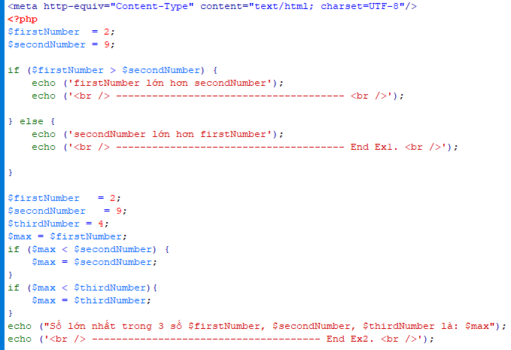

Slide 11
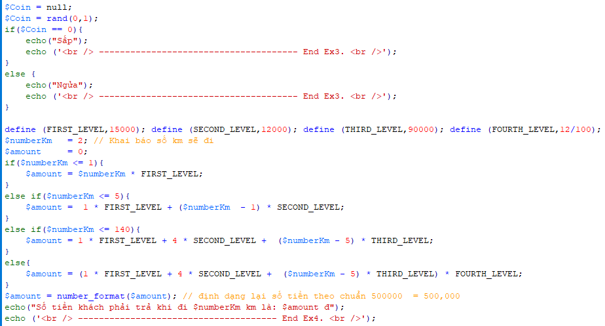

Slide 12
4-Switch-case.php
/**
* 1. Bài toán xây dựng máy tím bỏ túi đơn giản
* Input :
* + Khai báo firstNumber và secondNumber
* + Khai báo phép toán (+ - * / %)
* Output:
* + Kết quả của biểu thức
*/
/**
* 2. Bài toán xây dựng câu hỏi thi trắc nghiệm
* Input :
* + Khai báo yourAnswer
* Output:
* + Thông báo kết quả của câu hỏi
*/

Slide 13
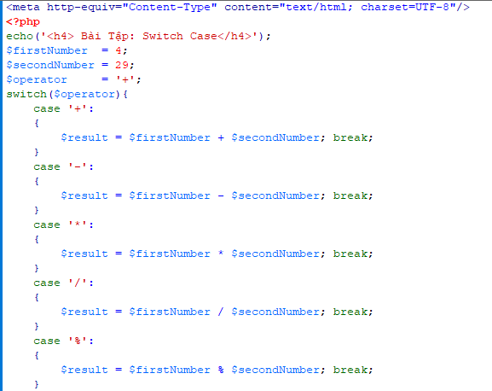

Slide 14
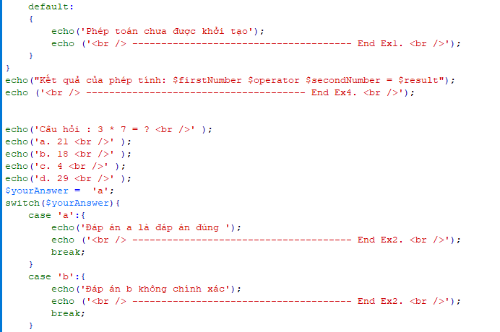

Slide 15
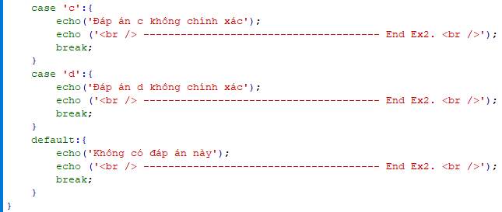

Slide 16
5-Loop.php
/**
* 1. Bài tập tính tổng : S = 1 + 2 + 3 + 4 + ... + n
* Input :
* + Khai báo n
* Output:
* + Kết quả của biểu thức S
* Algorithm :
* . Khai báo biến $n
* . Khai báo biến $total = 0
* . Sử dụng vòng lặp for
* . Cộng dồn biến $total qua mỗi bước lặp
* 2. Tính tổng : S = 1 + 1*2 + 1*2*3 + 1*2*3*4 + ... + 1*2*3*4*...*n
* Input :
* + Khai báo n
* Output:
* + Kết quả của biểu thức S
* Algorithm :
* . Khai báo biến $n
* . Khai báo biến $total = 0
* . Sử dụng vòng lặp for lồng
* . Với i số lần lặp bằng $n
* . Khai báo biến $multiply = 1 (phép nhân với 1 = chính nó với 0 = 0)
* . Với j số lần lặp bằng $i
* . Nhân dồn biến $multiply với $j qua mỗi bước lặp $j
* . Cộng dồn biến $total với $multiply qua mỗi bước lặp $i
*/

Slide 17
/**
* 3. Tính tổng số nguyên lẻ tử 1 -> n
* Input :
* + Khai báo n
* Output:
* + Kết quả của biểu thức S
*
* Algorithm :
* . Khai báo biến $n
* . Khai báo biến $total = 0
* . Sử dụng vòng lặp for
* . Kiểm tra điều kiện nếu $i là số lẻ ( $i % 2 == 1)
* -> Cộng dồn biến $total với $i
*/
/**
* 4. Tính tổng số nguyên chẵn tử 1 -> n
* Input :
* + Khai báo n
* Output:
* + Kết quả của biểu thức S
*
* Algorithm :
* . Khai báo biến $n
* . Khai báo biến $total = 0
* . Sử dụng vòng lặp for
* . ở biểu thức 3 của vòng lặp for gán $i = $i + 2
* . Cộng dồn biến $total với $i
*/

Slide 18
/**
* 5. Bài tập tính S = 1! + 2! + 3! + ... + n! (sử dụng vòng lặp while)
* Input :
* + Khai báo n
* Output:
* + Kết quả của biểu thức S
*
* Algorithm :
* . Khai báo biến $n
* . Khai báo biến $total = 0
* . Khai báo biến $i = 1
* . Sử dụng 2 vòng lặp while lồng nhau
* . Vòng lặp với $i lặp theo điều kiện ($i <= $n)
* -> Khai báo biến $j = 1 (giá trị khởi tạo cho vòng lặp while lồng bên trong)
* -> Khai báo biến $multiply = 1 (giá trị của giai thừa)
* . Vòng lặp với $i lặp theo điều kiện ($j <= $i)
* --> nhân dồn $multiply với $j
* -> Cộng dồn $total với $multiply
*/

Slide 19
/***
* 6. Kiểm tra một số có phải là số nguyên tố hay không (sử dụng vòng lặp while)
* Input :
* + Khai báo number
* Output:
* + Xác định $number có phải là số nguyên tố hay không ?
*
* Algorithm :
* - Số nguyên tố là số chia hết cho một và chính nó
* . Khai báo biến $number
* . Khai báo biến $i = 1
* . Khai báo biến $isPrime = true
* . Sử dụng vòng lặp while
* . Lặp với theo điều kiện ($i < $number)
* -> Kiểm tra điều kiện $number % $i == 0 => gán $isPrime = false và break thoát khỏi vòng lặp while
* -> Nếu điều kiện $number % $i == 0 không xảy ra => $isPrime = true không thay đổi
* . Kiểm tra điều kiện $isPrime
* -> true => $number là số nguyên tố
* -> false => $number không phải là số nguyên tố
*/

Slide 20
/**
* 7. In ra tất cả số nguyên tố nhỏ hơn n (sử dụng vòng lặp for)
* Input :
* + Khai báo number
* Output:
* + Xác định $number có phải là số nguyên tố hay không ?
*
* Algorithm :
* - Số nguyên tố là số chia hết cho một và chính nó
* . Khai báo biến $n
* . Khai báo chuỗi $listPrime = ''
* . Sử dụng vòng lặp for với điều kiện ($i < $n)
* -> Gán $isPrime = true
* . Sử dụng vòng lặp for với điều kiện ($j < $i)
* . Kiểm tra điều kiện $i % j != 0
* -> true => continue bỏ qua bước lặp hiện tại
* -> false => thực thi câu lệnh tiếp theo gán $isPrime = false
* . Quay lại vòng lặp for với điều kiện ($j < $i)
* . Kiểm tra điều kiện $isPrime
* -> true => Nối chuỗi $i vào $listPrime
* -> false => thì thôi :)
*/

Slide 21
/**
* 8. Vẽ tam giác cân
* Input :
* + Khai báo width, height
* Output:
* + Vẽ tam giác cân
*
* Algorithm :
* . Khai báo width , height
* . Sử dụng hai vòng lặp while lồng nhau
* . Vòng lặp while với điều kiện $i <= $height
*/
/** 0001
* 00111 h = 4 đáy = 7
* 011111
* 1111111
*/
/**
* 9. Bài tập in bảng cửu chương bằng vòng lặp for
*
*/

Slide 22
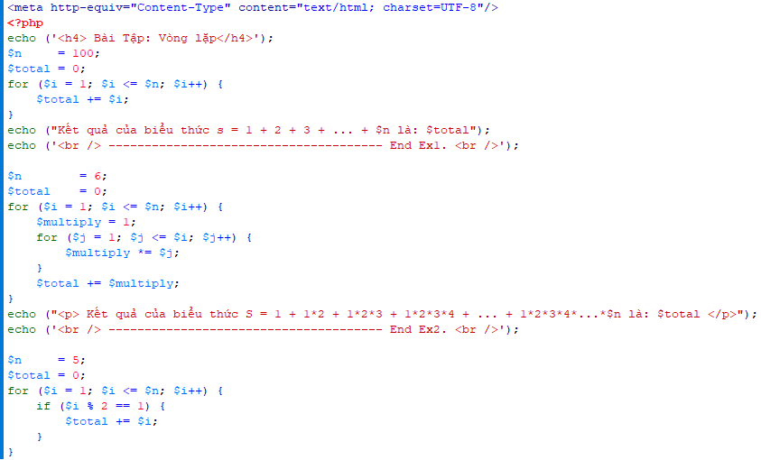

Slide 23
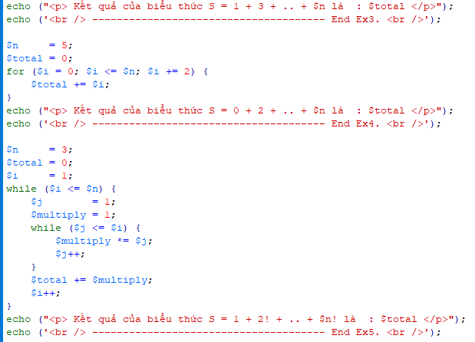

Slide 24
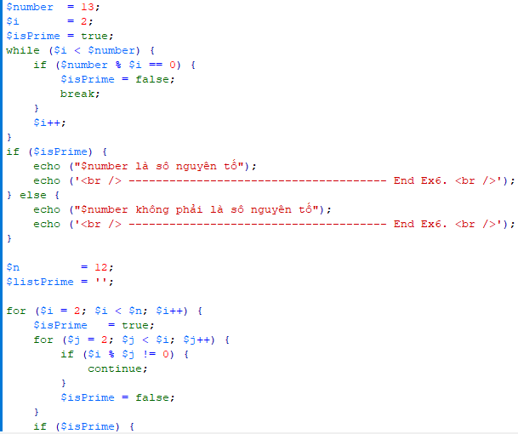

Slide 25
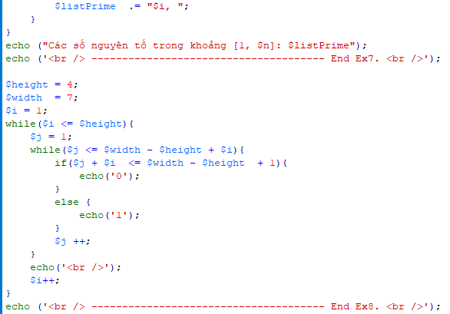

Slide 26
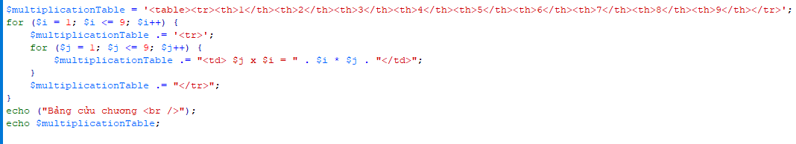

Slide 27
6-Array.php
/**
* 1. Khởi tạo danh sách top 4 thần tượng được yêu thích nhất (Index Array)
*/
/**
* 2. Tạo profile của bạn (Associative Array)
*/
/**
* 3. Tạo danh sách 2 video youtube yêu thích (Mutidimensional Arrray)
*/
/**
* 4. CRUD Array (Thêm sửa xóa phần tử của mảng )
*/
/**
* 4.1 Thêm một phần tử vào cuối danh sách $posts
*/
/**
* 4.1.2 Thêm một phần tử vào vị trí thứ 1 danh sách $posts
*/
/**
* Cách 1: Sử dụng chỉ số index
*/
/**
* Cách 2: sử dụng hàm array_unshift() -> nên sử dụng
*/

Slide 28
/**
* 4.2 Cập nhật author của bài post vừa thêm vào danh sách $posts ở trên
*/
/**
* 4.3 Xóa bài post vừa thêm vào danh sách $posts ở trên
*/
/**
* 5. Thêm một phần tử vào vị trí bất kì của mảng
*
*/
/**
* 6. Tìm kiếm phần tử trong mảng
*/
/**
* 6.1 Hiển thị phần tử đầu tiên của mảng
*/
/**
* Cách 1. Sử dụng hàm reset
*/
/**
* Cách 2. Sử dụng chỉ số index 0
*/
/**
* 6.2 Hiển thị key của phần tử trong mảng có giá trị là "blue"
*/

Slide 29
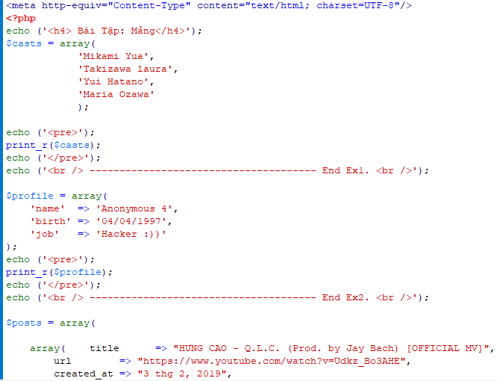

Slide 30
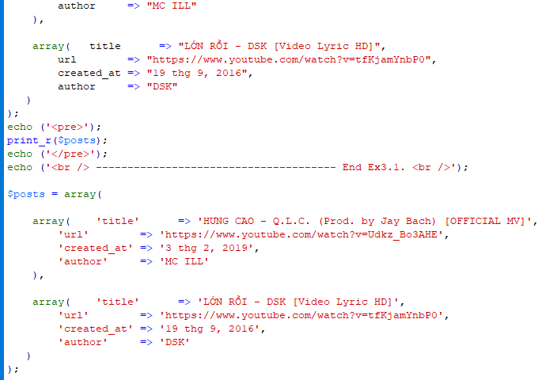

Slide 31
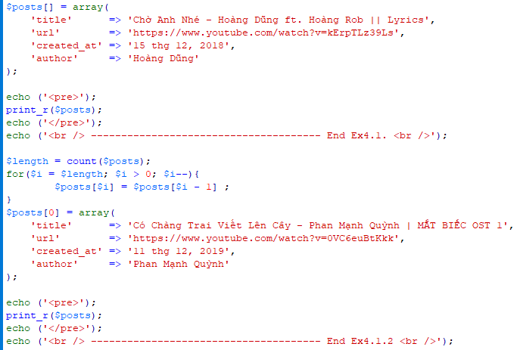

Slide 32
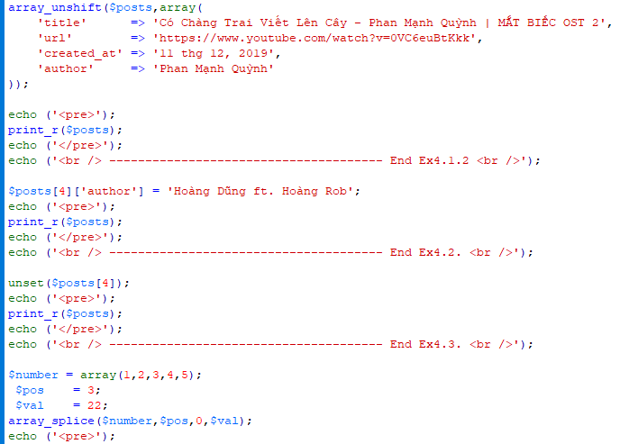

Slide 33
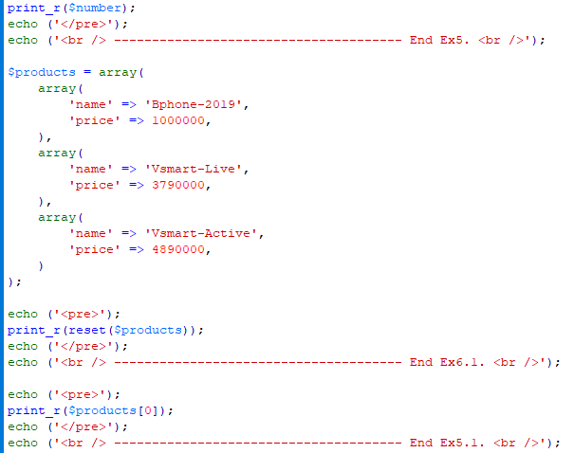

Slide 34


Slide 35
7-String.php
/**
* 1. Xác định số phần tử của chuỗi
*/
/**
* Cách 1: sử dụng hàm strlen (string length)
*/
/**
* Cách 2: sử dụng hàm str_plit để chuyển đổi chuỗi thành mảng và sử dụng hàm count để xác định độ dài của mảng
*/
/**
* 2. Xác định số từ của chuỗi
*/
/**
* Cách 1: sử dụng hàm str_word_count
*/
/**
* Cách 2: sử dụng hàm explode để chuyển đổi chuỗi thành mảng và sử dụng hàm count để xác định độ dài của mảng
*/

Slide 36
/**
* 3. Cắt chuỗi Nguyenvanhieu ra khỏi chuỗi "Nguyenvanhieu.vn"
*/
/**
* Cách 1: Sử dụng hàm substr(str,vị trí cắt, độ dài chuỗi cắt)
*/
/**
* Cách 2: Sử dụng hàm substr(str,vị trí cắt, tham số âm -- vị trí cắt tính từ cuối chuỗi)
*/

Slide 37
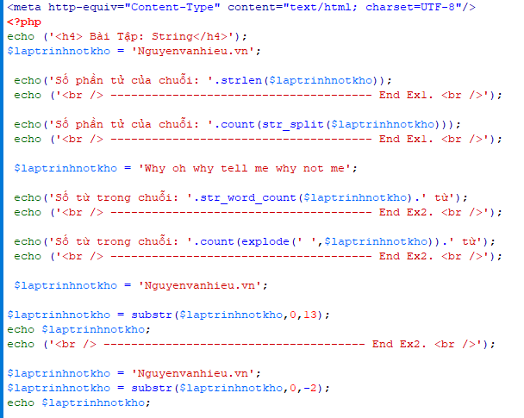

Slide 38
8-Date-time.php
/**
* Set timezone 'Asia/Ho_Chi_Minh
*/
/**
* Tạo object lấy thời gian hiện tại
*/
/**
* Tạo biến $date với mốc thời gian y = 2020 m = 4 d = 29
*/
/**
* Convert string to time
*/

Slide 39
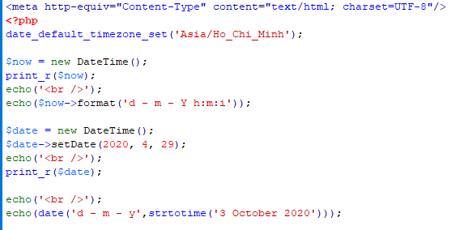

Slide 40
II. Form
Validate-input.php
/**
* Validate biểu mẫu thông tin cá nhân dưới đây
*/

Slide 41
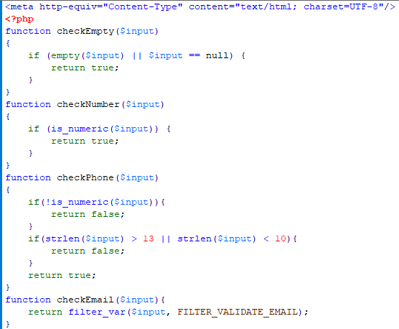

Slide 42
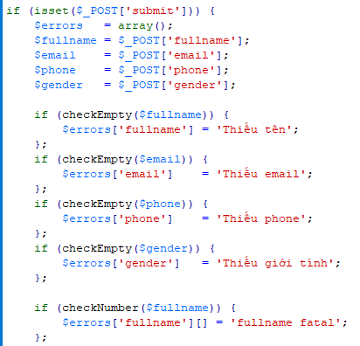

Slide 43
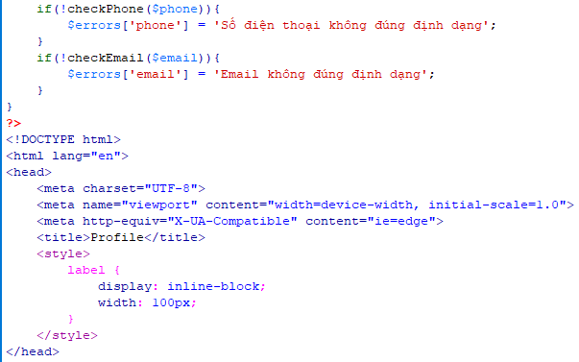

Slide 44
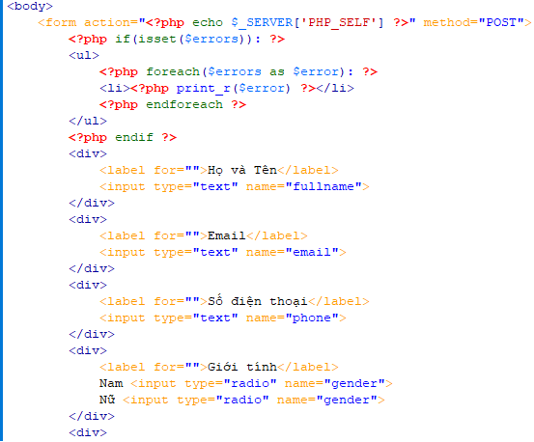

Slide 45


Slide 46
III. File
1-Open-read-file.php
2-Create-write-file.php
3-Delete-file.php
4-CRUD-student-manage.php

Slide 47
1-Open-read-file.php
/**
* - Đọc nội dung file (File.txt)
*
* -> Sử dụng hàm file_get_contents($path)
*/
/**
* Download file (File.txt)
*/

Slide 48
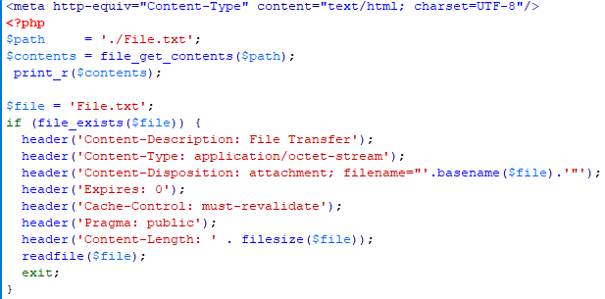

Slide 49
2-Create-write-file.php
/**
* Tạo file (profile.txt) có nội dung "Wellcome to legend"
*/
/**
* Sử dụng hàm file_put_content($path,$contents)
*/
/**
* Sử dụng hàm fwrite
*/

Slide 50
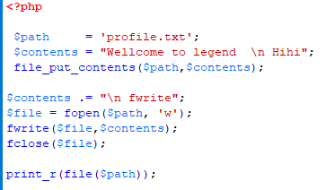

Slide 51
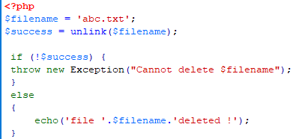
3-Delete-file.php
/**
* Xóa file "abc.txt"
*/

Slide 52
4-CRUD-student-manage.php
/**
* Get all sinh viên
*/
/**
* Thêm sinh viên
*/

Slide 53
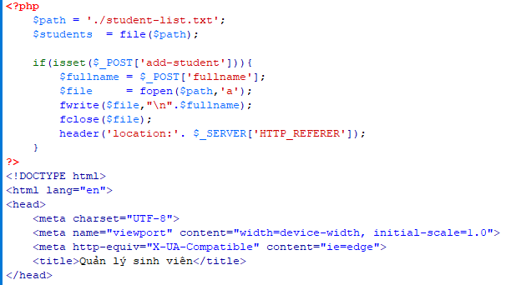

Slide 54
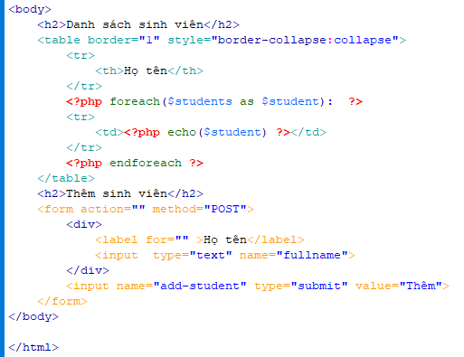

Slide 55
IV. Database
1-Connect.php
2-Create-table.php
3-Insert.php
4-Update.php
5-Delete.php
6-Select.php

Slide 56
1-Connect.php
/**
* Kết nối với csdl mysql : server name: 'localhost' , username: 'root', password: ‘root', database name: 'laptrinhnotkho'
*
*/
/**
* Kiểm tra kết nối
*/

Slide 57
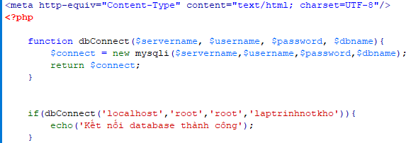

Slide 58
2-Create-table.php
/**
* Kết nối với csdl mysql : server name: 'localhost' , username: 'root', password: ‘root', database name: 'laptrinhnotkho'
*
*/
/**
* Tạo table posts (id,title,description,thumbnail,content)
*/

Slide 59
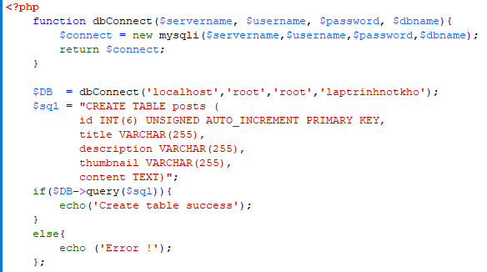

Slide 60
3-Insert.php
/**
* Kết nối với csdl mysql : server name: 'localhost' , username: 'root', password: ‘root', database name: 'laptrinhnotkho'
*
*/
/**
* Thêm 3 bản ghi vào bảng posts
*/

Slide 61
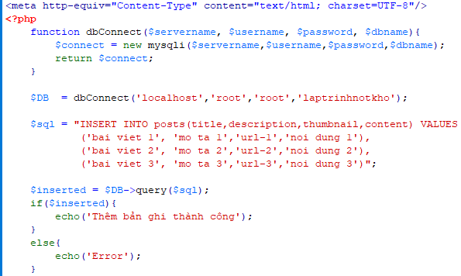

Slide 62
4-Update.php
/**
* Kết nối với csdl mysql : server name: 'localhost' , username: 'root', password: ‘root', database name: 'laptrinhnotkho'
*
*/
/**
* Cập nhật content bản ghi có id = 3 -> 'Nội dung đang chỉnh sửa'
*/

Slide 63
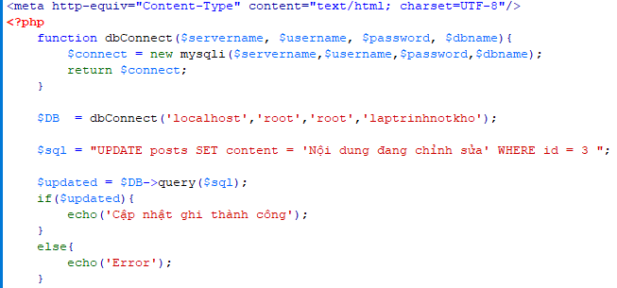

Slide 64
5-Delete.php
/**
* Kết nối với csdl mysql : server name: 'localhost' , username: 'root', password: ‘root', database name: 'laptrinhnotkho'
*
*/
/**
* Xóa bản ghi có id = 3 trong table posts '
*/

Slide 65
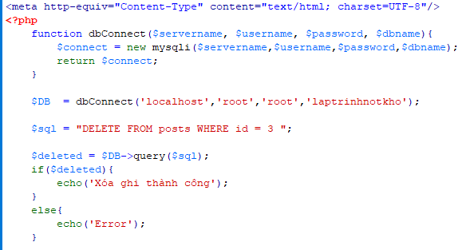

Slide 66
6-Select.php
/**
* Kết nối với csdl mysql : server name: 'localhost' , username: 'root', password: '', database name: 'laptrinhnotkho'
*
*/
/**
* Hiển thị danh sách tất cả bài viết trong bảng posts
*/

Slide 67
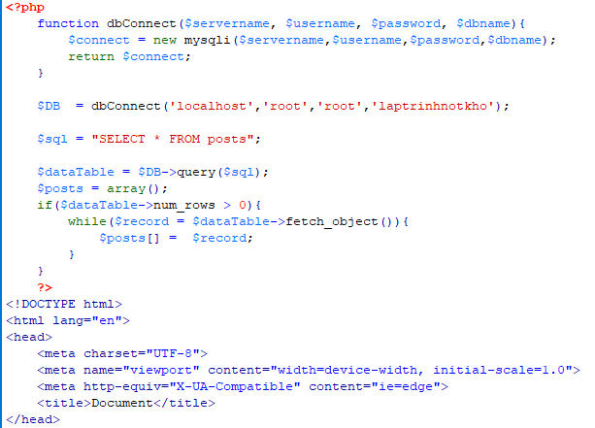

Slide 68
